Slide 1
WEB仮チェックイン機能導入について
チェックイン利便性向上、搬出受付カウンター混雑解消のため、WEBにて事前に情報登録ができる『WEB仮チェックイン』を導入しました。
WEBにて搬出予約をした貨物の引取ドライバー様の情報を事前に登録することが出来ます。
事前に登録していただくことで、弊社来社時の本チェックインが
簡易的・迅速に行うことができます。

Slide 2
WEB仮チェックインの流れについて
・WEBにて搬出予約を行って頂きます。（現行通り。）
・仮チェックイン項目より搬出予約済みの貨物の引取ドライバー様の登録を行います。
⇒既に弊社タッチパネルに登録済みの方は選択していただくことで登録が可能です。
・仮チェクイン時の登録情報(QRコード)がメールにて確認できます。
・弊社カウンターに来社し、QRコードを端末に読み込ませると受付完了となります。

Slide 3
導入機能概要
仮チェックイン機能
⇒搬出予約を行ったIDで仮チェックインが可能です。
事前に引取予定のドライバー様をご登録いただくことで、来社時のチェックインが
簡易的になります。
また、新規ドライバー様も登録していただくことで、弊社タッチパネルでのご登録が不要になります。

Slide 4
WEB仮チェックインにおける留意点
WEB仮チェックイン
【仮チェックイン対象外】
リスト搬出貨物
搬出予約依頼者と引取業者が異なる受付番号のもの
原則、WEB仮チェックインを行った貨物のOUTキャンセルは致しかねます。
(一時預かり対応）

Slide 5
仮チェックイン登録方法
仮チェックインを選択

Slide 6
仮チェックイン登録方法
仮チェックインしたい貨物を選択して新規登録を押してください。
A01234
933-12345678
A05678
933-11111111
A09101
933-22222222
A12345
933-33333333
A67890
933-44444444

Slide 7
仮チェックイン登録方法
既に登録済みのドライバー情報を選択もしくは新規で登録することができます。

Slide 8
仮チェックイン登録方法
登録する(貨物を引取る)ドライバー様を選択してください。
ニホン サブロウ
1000
10t 箱
5253
ニホン ゴロウ
1000
10t 箱
5253
ニホン ジロウ
1000
10t 箱
5253
ニホン ハチロウ
1000
2t 箱
5253
ニホン タロウ
1000
10t 箱
5253
ニホン シロウ
1000
軽トラ
5253
ニホン ロクロウ
1000
10t 箱
5253
ニホン ナナロウ
1000
10t 箱
5253
ニホン キュウロウ
1000
普通車
5253
ニホン ジュウベエ
1000
10t 箱
5253
ニホン イチロウ
1000
10t 箱
5253
ニホン コタロウ
1000
10t 箱
5253

Slide 9
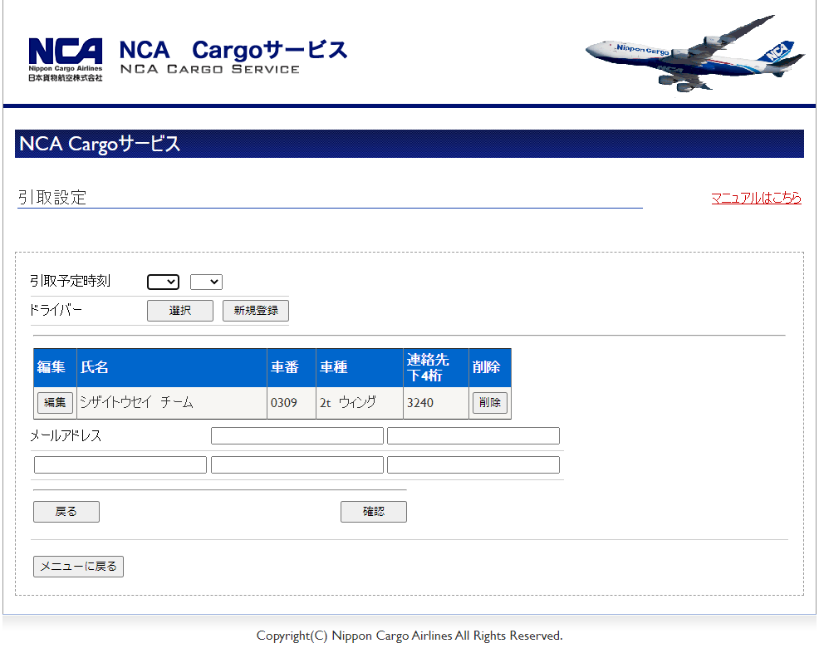
仮チェックイン登録方法
仮チェックイン登録情報をお知らせする
メールアドレスを入力してください。
最大5つまで入力することができます。
ニホン タロウ
1000
10t 箱
5253

Slide 10
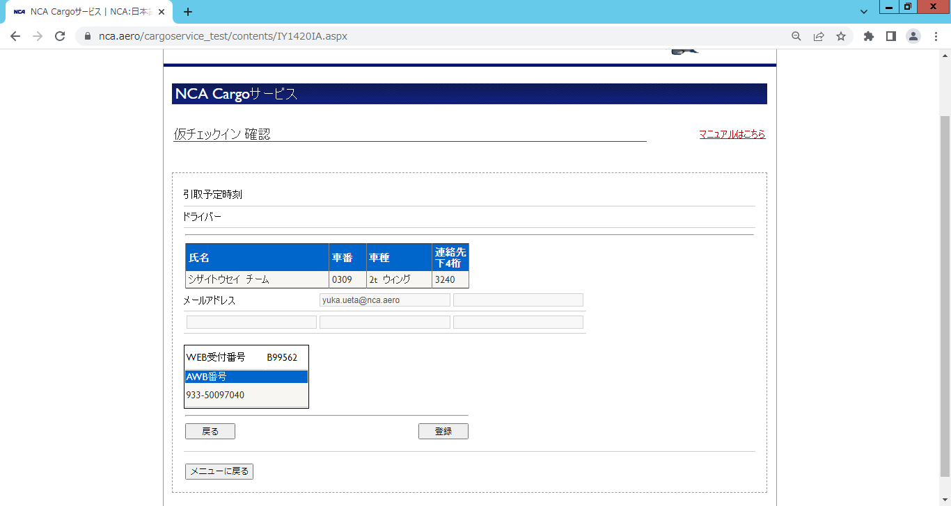
仮チェックイン登録方法
ニホン タロウ
1000
10t 箱
5253
引取予定のドライバー氏名、メールアドレス
AWB番号を確認してください。
xxx.zxy@xxxx.nn
A01234
933-12345678
⇒初期画面に戻ります。

Slide 11
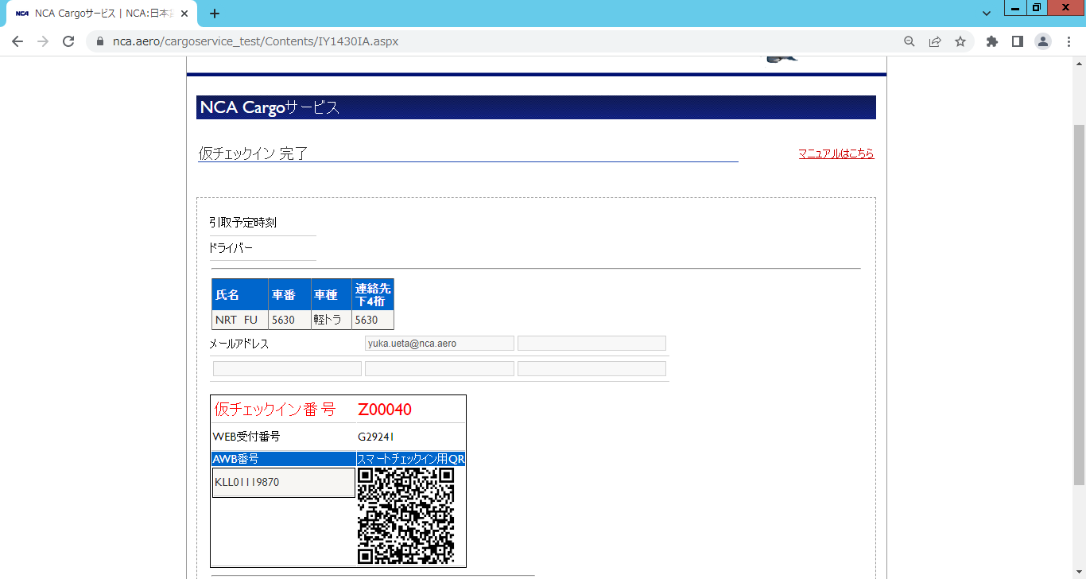
仮チェックイン登録方法
xxx.zxy@xxxx.nn
Z00001
A01234
仮チェックイン登録完了です。
QRコードは仮チェックイン登録完了メールからいつでも開くことができます。
付与されるQRコード等の情報は受付時に必要となりますので大切に保管してください。
933-12345678
SAMPLE

Slide 12
仮チェックイン登録完了メール
いつもNCAをご利用いただきまして、誠にありがとうございます。 仮チェックイン受付が完了いたしましたので、ご連絡いたします。 ‘---------------------------------------------------------------------- ご登録者様情報 ユーザー名 ：ニホンカモツコウクウ 様 電話番号 ： 仮チェックインご登録内容 引取予定時刻 XX：XX ドライバー ： 氏名 , 車番 , 車種 , 連絡先下4桁 ニホン タロウ, 1000 , 10t 箱 , 5253 メールアドレス ： xxx.zxy@xxxx.nn
引取予定貨物 ： https://www.nca.aero/cargoservice_test/Contents/IY1402IA.aspx?ID=5d85364e19 仮チェックイン番号 Z00001 ＷＥＢ受付番号 A01234 ＡＷＢ番号 933-12345678 受付時間 ：2022/06/06 15:47:08 ◎お心当たりのない場合は、以下までお問い合わせ下さい。 お問い合わせ受付時間帯 月～日曜 8～23時：NCA成田輸入上屋（0476-29-5680） また、大変申し訳ございませんが、電子メールでのご質問等は受け付けておりません。 メールでのご返信はご遠慮下さい。 日本貨物航空株式会社

Slide 13
基本手順（タッチパネル）
タッチパネル①
タッチパネル②
仮チェックイン済みのお客様は
“スマートチェックイン”を選択してください。

Slide 14
タッチパネル操作
こちらの画面が出たらQRコードを
照射してください。

Slide 15
タッチパネル操作
ニホン タロウ
1000
10t 箱
933-12345678
引取ドライバー情報・引取AWB番号に誤りが無いか確認してください。
複数名ドライバー様いらっしゃる場合は「代表者」を選択してください。
5253

Slide 16
タッチパネル操作
ニホン タロウ
1000
10t 箱
933-12345678
5253

Slide 17
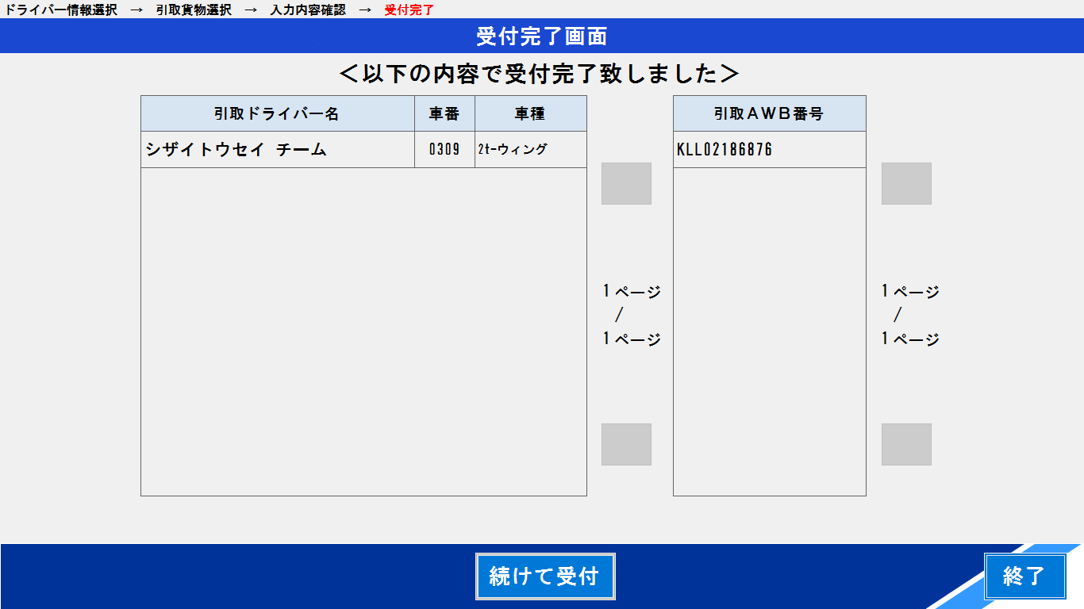
タッチパネル操作
ニホン タロウ
1000
10t 箱
933-12345678

Slide 18
タッチパネル操作

